Slide 1

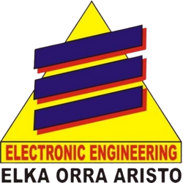
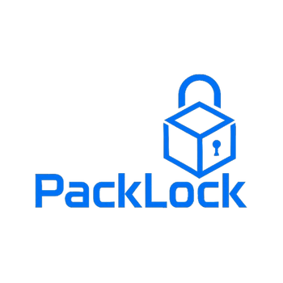







PROJECT WORKSHOP MIKROKONTROLLER
SMART KOTAK PAKET BERBASIS IOT
DOSEN PENGAMPU
D3 TEKNIK ELEKTRONIKA A
M. FARIZ.ITH
212350023
SETYO BUDI U
212350012
M . RAGITA DWI Y
2123500008
M . GHOZALI
2123500011
GEDE SATYA P N
2123500013
ADAM SURYA W
2123500021
AKHMAD HENDRIAWAN ST, MT
197501272002121003

Slide 2
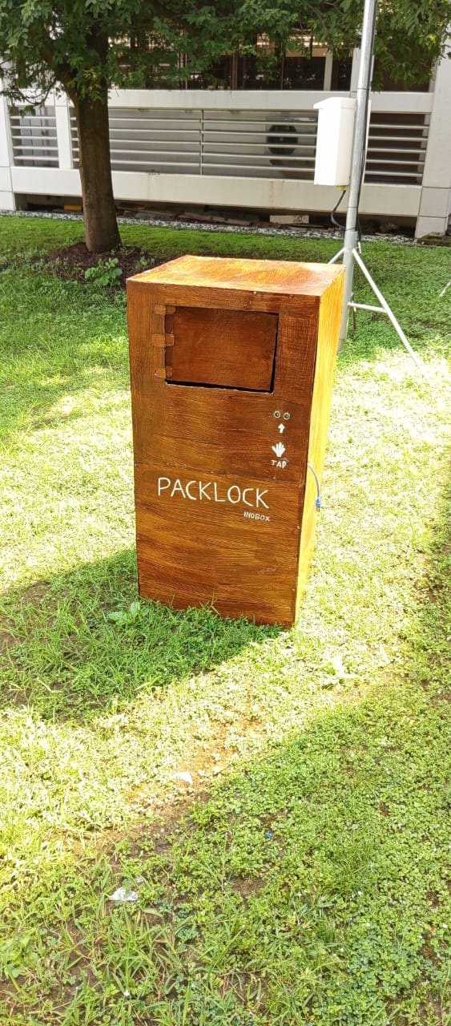
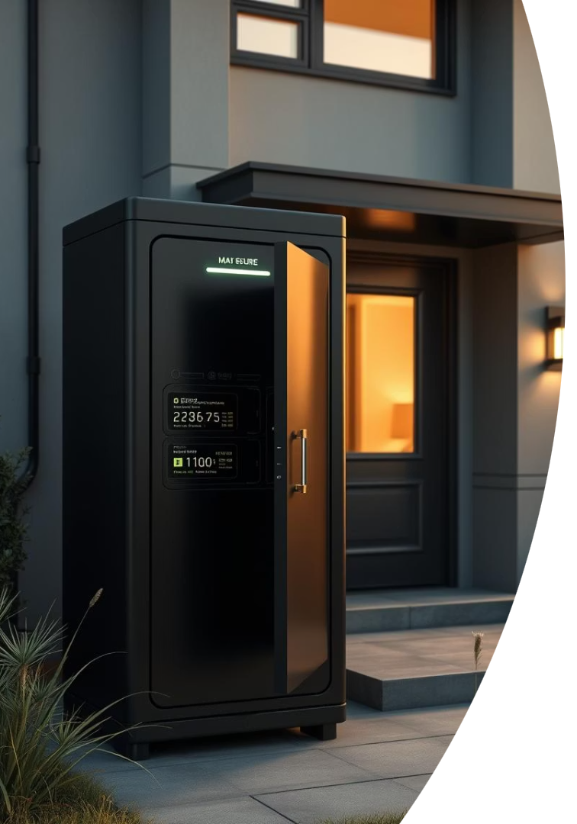
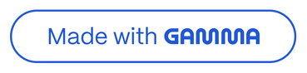
PackLock :
Smart Kotak Paket Berbasis IoT
Notes:
1

Slide 3

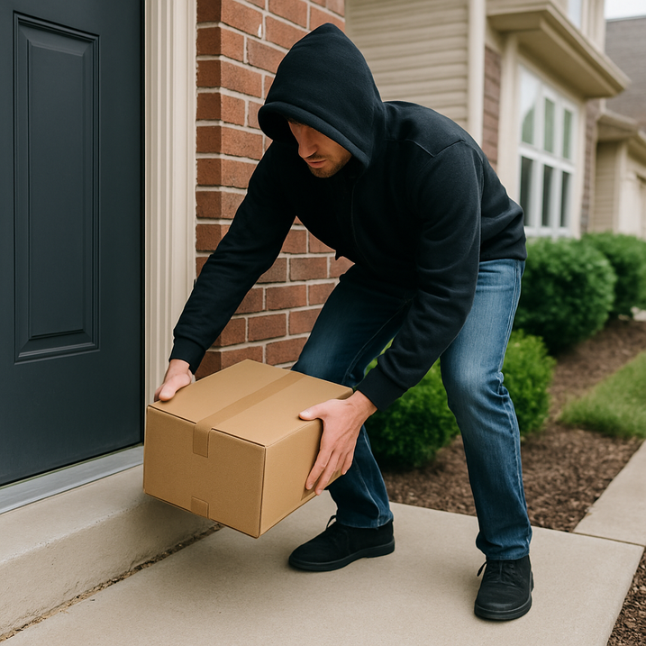
Latar Belakang Masalah
1
Risiko Kehilangan/Rusak
Paket rentan dicuri, rusak, atau diambil pihak lain.
2
Tidak ada kepastian apakah paket sudah sampai atau belum.
Kurangnya sistem notifikasi atau monitoring secara real-time.
Notes:
2

Slide 4
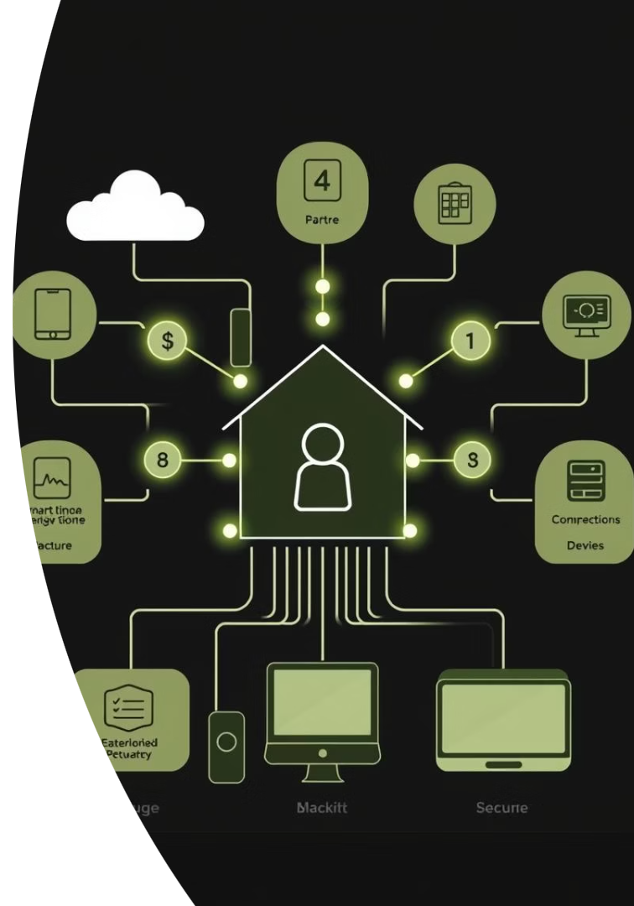



Rumusan Masalah
Sistem Pengambilan Otomatis
Bagaimana merancang kotak paket otomatis?
Keamanan & Notifikasi Real-time
Bagaimana memastikan keamanan paket dan notifikasi instan?
Kontrol Jarak Jauh & IoT
Bagaimana integrasi dengan IoT dan kontrol remote?
Notes:
3

Slide 5
Solusi - PackLock
Kotak Paket Pintar
Dilengkapi Sensor Canggih
Desain Inovatif
Terkoneksi Penuh
Membuka dan mengunci pintu otomatis.
Mendeteksi paket dan status pintu.
Struktur kotak "S" mencegah pengambilan paket dari pintu masuk.
Pemantauan dan kontrol dari mana saja.
Ultrasonik (pintu depan)
Berdasarkan sensor
Infrared (keberadaan paket)
Dashboard web
Perintah web
Notes:
4

Slide 6




Fitur Utama PackLock
Otomatisasi Pintu
Buka/tutup otomatis pintu depan.
Deteksi Paket
Sensor infrared mendeteksi paket.
Status Pintu Depan
Sensor Ultrasonik mendeteksi status pintu depan.
Dashboard Web Real-time
Pemantauan dan kontrol penuh.
Desain Inovatif
Struktur kotak "S" mencegah pengambilan paket dari pintu masuk.
Notes:
5

Slide 7








Sistem PackLock
Arduino & Sensor
Komunikasi Serial
Pengumpulan data dan perintah awal.
Menghubungkan Arduino ke web server.
Aktuator
Dashboard Web
Servo untuk kontrol fisik.
PHP dan MySQL untuk antarmuka.
Notes:
6

Slide 8
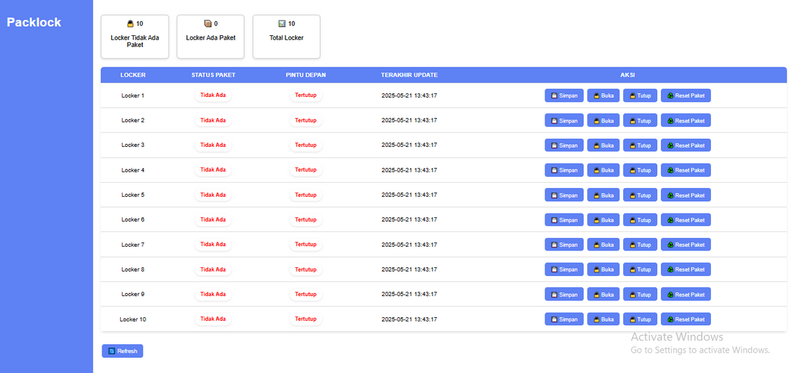
Tampilan Dashboard
Informasi Lengkap
Status pintu dan paket real-time.
Pintu depan
Keberadaan paket
Kontrol Fleksibel
Tombol kontrol pintu.
Buka/tutup jarak jauh
Reset status
Notes:
7

Slide 9
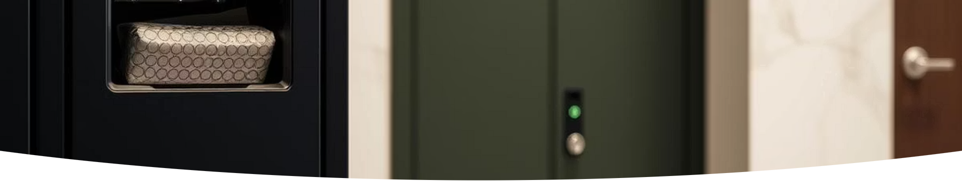
Keunggulan PackLock
Keamanan Tinggi
Realtime Monitoring
Desain pintu miring mencegah paket diambil dari depan.
Cek status paket kapan saja, dari mana saja.
Mudah Digunakan
Skalabilitas
Antarmuka web intuitif dan sederhana.
Potensi pengembangan multi-locker untuk berbagai kebutuhan.
Notes:
8

Slide 10
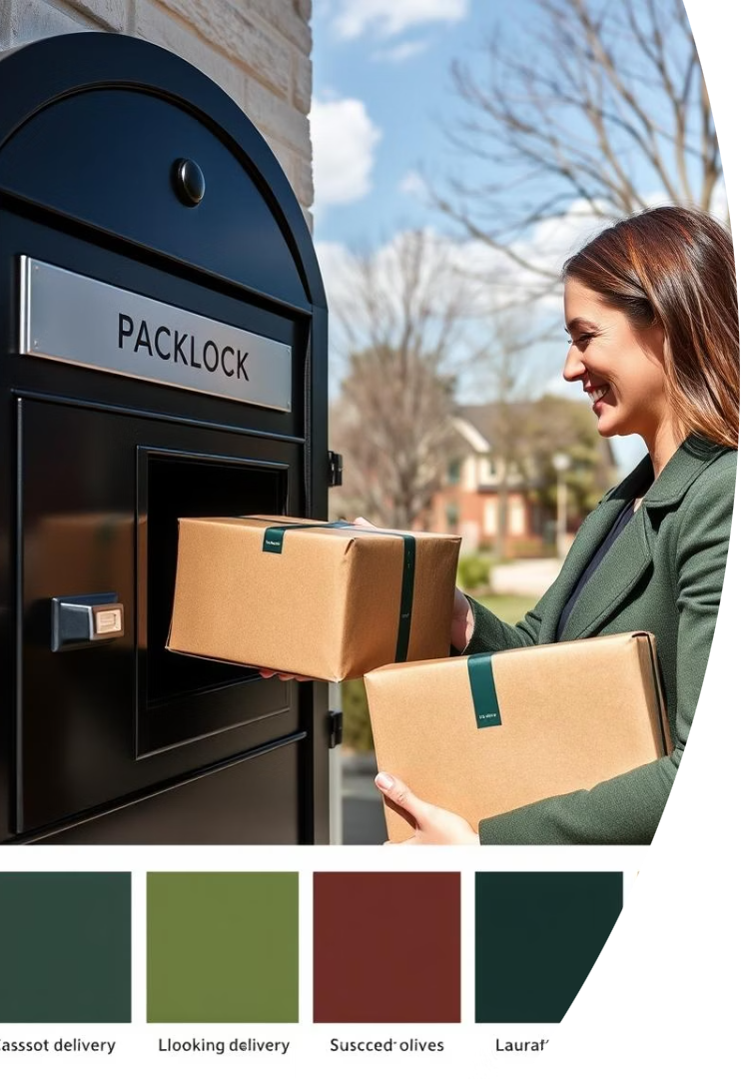
Manfaat Penggunaan
Keamanan Paket Terjamin
Mengurangi risiko kehilangan dan kerusakan.
Pengiriman Lebih Mudah
Kurir dapat meninggalkan paket tanpa kehadiran pemilik.
Mengurangi Kecemasan
Tidak perlu khawatir paket hilang atau terlantar.
Cocok untuk Berbagai Lokasi
Rumah, kantor, kos, hingga toko online.
Notes:
9

Slide 11

Kesimpulan & Penutup
1
2
3
Solusi Era Digital
Sistem Unggul
Potensi Komersial
PackLock menjawab tantangan keamanan pengiriman paket.
Otomatis, aman, dan terkoneksi IoT.
Siap dikembangkan ke skala lebih besar.
PackLock adalah investasi cerdas untuk masa depan pengiriman yang aman dan nyaman.
Notes:
10

